Slide 1


TRƯỜNG TIỂU HỌC ÁI MỘ A
Bài giảng điện tử lớp 3
Môn: Hoạt động trải nghiệm
Tuần 5: Thời gian biểu của em

Slide 2


Khởi động

Slide 3

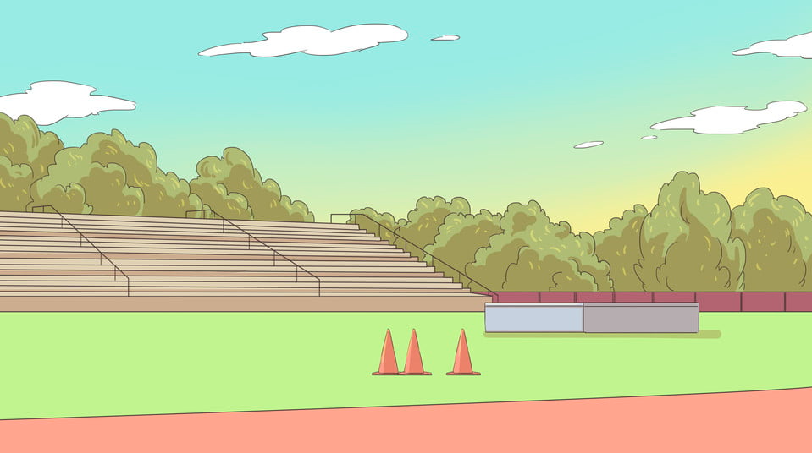



TRÒ CHƠI TUNG BÓNG
Khi nhận được bóng, em hãy kể tên một hoạt động trong ngày.
đánh răng

Slide 4
Xác định thời gian dành cho mỗi hoạt động.

Slide 5
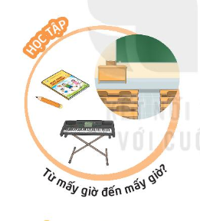




Slide 6

Chia sẻ
trước lớp

Slide 7
Khám phá

Slide 8
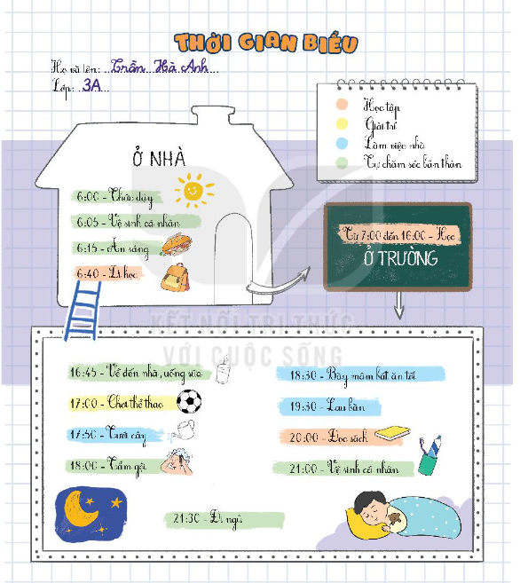
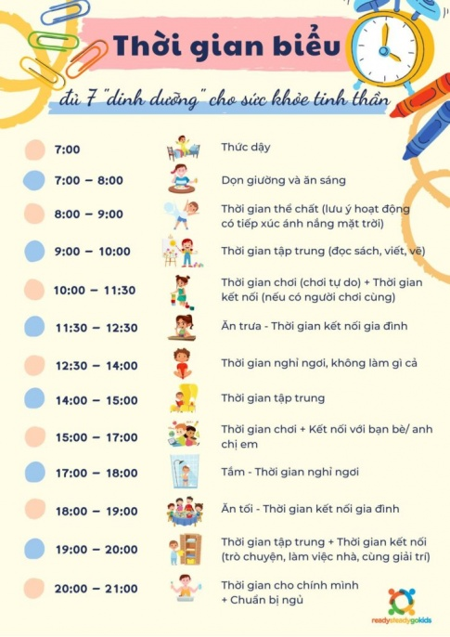
-Sắp xếp thời gian phù hợp cho từng hoạt động trong ngày.
-Dùng màu sắc phân loại công việc.
-Tham khảo thời gian biểu sau:

Slide 9
Em đã lớn, rất cần nhớ các việc cần làm trong một ngày để không ai phải nhắc nhở em.

Slide 10
Vẽ hoặc viết vào mẩu giấy những công việc theo gợi ý:
Học tập: học ở trường, tự học ở nhà;…
Giải trí: đánh cầu lông, đọc sách;…
Chăm sóc bản thân: đánh răng, rửa mặt..
Làm việc nhà: sắp xếp mâm bát, lau bàn,….

Slide 11
Sắp xếp các việc theo trình tự thực hiện trong ngày bằng cách xắp xếp thứ tự các mẩu giấy.

Slide 12
Mở rộng và tổng kết

Slide 13
Lập thời gian biểu cho các hoạt động hằng ngày của em.
Vẽ ra giấy các khoảng thời gian trong ngày và trình bày thời khóa biểu theo cách của mình.

Slide 14


Slide 15
Hằng ngày, có những hoạt động chúng ta thường xuyên thực hiện. Thời gian biểu sẽ giúp chúng ta làm việc có kế hoạch, giờ nào việc ấy.

Slide 16
Về nhà
Nhờ người thân góp ý thêm cho thời gian biểu của em để điều chỉnh việc làm và thời gian cho hợp lí hơn.
Trang trí thời gian biểu và đặt ở vị trí dễ thấy.
Thực hiện theo thời gian biểu đã lập.

Slide 17



